Slide 1
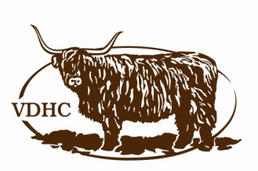
Verband Deutscher Highland-Cattle Züchter und Halter e.V.
Wir sind nicht nur verantwortlich für das, was wir tun,
sondern auch für das, was wir nicht tun.
Molière
Positionspapier zum Thema Doppellender-Gen
Antje Pommer, Vorsitzende VDHC e.V.
14. November 2023
VDHC
VDHC e.V.

Slide 2
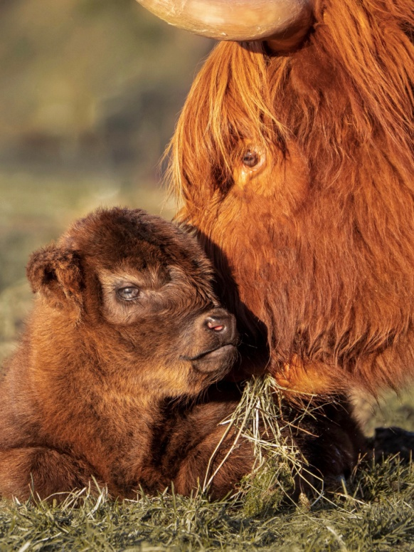
Verband Deutscher Highland-Cattle Züchter und Halter e.V.
SNP Typisierung – Verantwortungsvolle Zucht durch Testung!
Zum Stichtag 03.05.2023 waren 717 Hochlandrinder typisiert. Aktuellere Zahlen liegen uns nicht vor.
Als einziger Erbfehler taucht in unserer Rasse das Doppelendergen (muscular hypertrophy = mh) nt821 mit einer Trägerfrequenz in Höhe von 2,23 % auf.
Der Bundesverband Rind und Schwein weist darauf hin, dass bei solch einer geringen Frequenz momentan für uns kein Handlungsbedarf besteht.
Noch sind die Zahlen der getesteten Rinder niedrig, aber die Dunkelziffer kennen wir nicht.
Doch jedes Jahr, indem wir das Problem nicht anpacken ist ein verlorenes Jahr!
Als Züchter tragen wir die Verantwortung, die hervorragenden Merkmale
unserer Rasse zu schützen.
Im Folgenden haben wir prägnant unsere aktuellen Kenntnisse zusammengefasst.
Hiermit fordern wir jeden Highlandzüchter auf, Mitverantwortung zu tragen!
Es geht um die Integrität unserer Rasse!
VDHC
VDHC e.V.

Slide 3
Verband Deutscher Highland-Cattle Züchter und Halter e.V.
NEGATIVE AUSWIRKUNGN
Die Genveränderung führt zur Inaktivierung der natürlichen Funktion von Myostatin , die Folge ist u.a.
(siehe unten) ein übermäßiges Muskelwachstum.
Welche Negativauswirkungen hat diese Art der Genmutation noch?
Physiologie: schnellere Ermüdung bei verstärkter Bewegung (Übersäuerung der Muskeln), geringere
Hitzetoleranz durch erhöhte Wärmeproduktion der Muskeln
Fortpflanzung: schlechtere Fruchtbarkeit, verzögerte Pubertät (Spätreife), erhöhte Embryonensterblichkeit
Kälber: tendenziell höheres GGW, mehr Schwergeburten, geringere Lebensfähigkeit/Vitalität, erhöhte Sterblichkeit, zwar höhere Wachstumsrate, fällt aber nach dem Absetzen rapide ab
Kühe: mehr Schwergeburten durch längere Trächtigkeitsdauer, engerer, verkürzter Geburtsweg, verminderte Milchleistung
Schlachtkörper: Spätreife (Schlachtzeitpunkt), weniger Marmorierung, durch kleineres Skelett werden bei extremen Züchtungen die Schlachtkörper leichter
feine Haut  größere Anfälligkeit gegen Parasiten
kleinerer Verdauungsapparat weniger Grundfutteraufnahmevermögen, extensive Haltung nur sehr begrenzt möglich
QUELLE: Webinar Wert und Vision - alte und neue Wege in der Fleischrinderzucht, RINDERALLIANZ 2021
VDHC
VDHC e.V.

Slide 4
Verband Deutscher Highland-Cattle Züchter und Halter e.V.
Überblick VERERBUNG
mh-Status Elternteil 1 | mh-Status Elternteil 2 | mh-Status Nachkommen
+/+ | +/+ | 100% +/+
+/+ | mh/+ | 50% +/+ |  |  | 50% mh/+
+/+ | mh/mh | 100% mh/+
mh/+ | mh/+ | 25% +/+ | 50% mh/+ |  |  | 25% mh/mh
mh/+ | mh/mh | 50% mh/+ |  | 50% mh/mh
mh/mh | mh/mh | mh/mh
Erklärungen:
+ Wildtyp, (Doppellender-frei)
mh Myostatin-Allel (Doppellender-Allel)
mh/+ heterozygotes Trägertier
mh/mh homozygotes Trägertier
QUELLE: Webinar Wert und Vision - alte und neue Wege in der Fleischrinderzucht, RINDERALLIANZ 2021
VDHC
VDHC e.V.

Slide 5
Verband Deutscher Highland-Cattle Züchter und Halter e.V.
SNP Testung
Was bedeutet das?
Eine Nicht-Trägerkuh gepaart mit einem heterozygoten Bullen führt zu Nachkommen, welche mit 50% Wahrscheinlichkeit heterozygote Träger und mit 50% Nicht-Träger sind.
Eine Nicht-Trägerkuh gepaart mit einem homozygoten Bullen führt mit 100%iger Wahrscheinlichkeit zu heterozygoten Nachkommen.
Eine heterozygote Trägerkuh gepaart mit einem heterozygoten Bullen führt zu Nachkommen , welche mit 25%iger Wahrscheinlichkeit homozygot-Träger, mit 50%iger Wahrscheinlichkeit heterozygot-Träger und mit 25%iger Wahrscheinlichkeit Nicht-Träger sind.
Heterozygote Tiere (mh/+) = Anlageträger
unvollständig penetrante Vererbung (d.h. Anlageträger liegen im Phänotyp zwischen Wildtyp und mh/mh  prägen die Merkmale nur teilweise oder auch gar nicht aus)
Der Gendefekt kann keine Generation überspringen!
Das heißt, aus der Verpaarung von zwei Nicht-Träger-Elterntieren geht ein Nicht-Träger-Nachkomme
hervor (auch wenn es unter den weiteren Vorfahren Träger-Tiere gegeben hat).
Und genau hier liegt unsere Chance, das Problem in den Griff zu bekommen,
ohne interessante und wertvolle Vorfahrenlinien komplett auszulöschen.
Identifizieren Sie über die SNP-Typisierung die freien Nachkommen und züchten Sie mit diesen weiter!
VDHC
VDHC e.V.

Slide 6
Verband Deutscher Highland-Cattle Züchter und Halter e.V.
SNP Testung
Eine SNP-Typisierung, welche Sie mit Ihrem zuständigen Herdbuch veranlassen, zeigt Ihnen in kurzer Zeit das Ergebnis für Ihr Tier. Die meisten Herdbücher verbinden den Test bereits mit der herkömmlichen Abstammungskontrolle.
Folgende Abkürzungen finden Sie im Testergebnis:
M1F | frei | = +/+
M1C | Anlageträger (heterozygot) | = mh/+
M1S | Merkmalsträger (homozygot) | = mh/mh
Schaffen wir gemeinsam Transparenz und schützen so unsere Rasse vor Folgeproblemen!
Wir empfehlen:
Testen Sie zeitnah Ihre Zuchttiere!
Bullen: Positiv getestete Bullen sollten nicht mehr zur Zucht eingesetzt werden!
Kühe: Bei z.B. mh/+ positiv getesteten Kühen werden 50% der Nachkommen den Gendefekt tragen, d.h. testen Sie die Kälber gleich nach der Geburt, um zu wissen, wie Sie weiter verfahren.
Kaufen Sie KEINE Tiere OHNE vorliegendes genomische Datenblatt!
VDHC
VDHC e.V.

Slide 7
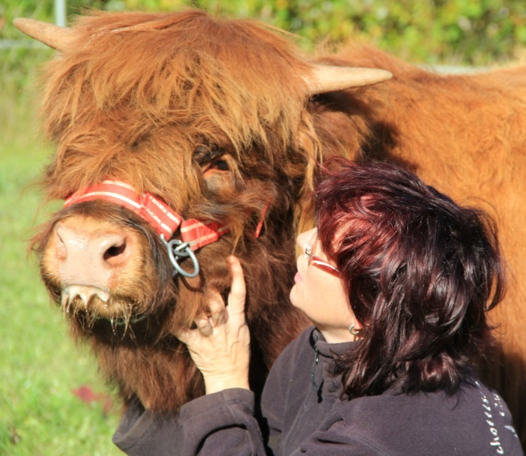
Verband Deutscher Highland-Cattle Züchter und Halter e.V.
Und noch eine wichtige Aussage zu Schluss:
Bitte gehen Sie mit diesem Thema sachlich um.
Niemand trägt Schuld, wenn er Tiere mit dem Gendefekt in seiner Herde identifiziert.
ABER
Wenn Sie wissentlich Genträger weiterhin zur Zucht einsetzen, gefährden Sie bewusst den Erhalt der herausragenden Fähigkeiten unserer Rasse. Handeln Sie klug!
Gemeinsam können wir uns diesem Problem stellen.
Ich zähle auf Sie!
Antje Pommer
VDHC Vorsitzende
VDHC
VDHC e.V.

